Slide 1
CAUC质量保障机制的设计与实践
于 剑
福州，2017年7月22日
1

Slide 2
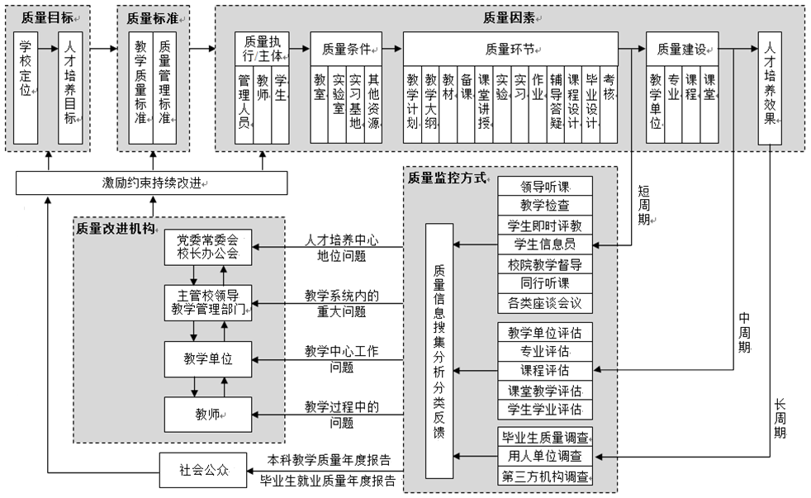
CAUC的“全员参与、全程覆盖、全因素管理” 质保体系
2

Slide 3
然而“理想很丰满，现实很骨感”——质量建设中的困惑根本上来自于人们之间缺乏“合作”！
Q1：学科专业建设如何避免“公地的悲剧”？
Q2：如何实现校院两级管理、质量重心下移？
Q3：如何建立“可执行”的质量保障体系？
3

Slide 4
例如：系统化方法——学风影响因素——谁是责任主体？
管理
教师
学生
基础课
高考分数
科研转化
课堂质量
生源地
从严治教
资质能力
学期
教学模式改革
>EQ
GPA分析
就业
人事分配
学科属性
入学分数
一志愿
学分制
学院学风学期GPA
专业学风
专业成熟度
学校
学院
专业
4

Slide 5
靠“人推马拉”能否可持续？——如何建立有效机制？——本质是如何实现人们之间的“合作”？
有限理性
机制设计理论（信息经济学）“制度、体制、机制”
社会选择理论
博弈论
5

Slide 6
“合作”问题等效为：当一个组织面临若干约束情况下，为实现其目标，如何设计一个最优机制？
Hurwicz（1972）：“真实显示偏好”不可能性定理（Show the preference impossibility theorem）
——激励相容(incentive compatibility)和信息效率（information efficiency）是机制设计的重要原则！
Myerson（1979）：显示原理（The revelation principle）
——独裁机制的任何均衡结果都可以由某个激励相容的直接机制所复制！
Maskin（1977）：实施理论（implementation theory）
——单调性、无否决权和至少有三个参与者，是最优纳什均衡实现的必要条件。单调性始终是一个社会选择规则能被执行的必要条件！即“纳什均衡可实施机制”
6

Slide 7
H-M-M的机制设计理论给予我们的启示
实现目标的最优机制通常情况下一定存在：有明确可行的目标之后，一定存在着实现这一目标的最优机制，关键是如何发现或设计出这样的机制！
三个机制优劣的标准：资源的有效配置（PO）、信息的有效利用（LC）、激励相容（IC）。
信息资源是关键因素：好的机制应该鼓励人们分享其所有的个人信息（当事人的偏好信息或曰类型或特征）资源，减少机制运行所需的信息成本，促进社会互动与合作。
次优原理与次优机制：现实中面临着更复杂的约束，因此需要通过一系列过渡性制度安排来逼近最优机制——次优机制——用一种扭曲去抑制另一种扭曲，就可能提高效率。从长远来看，“过渡性制度”可能为更好的制度创造条件。
7

Slide 8
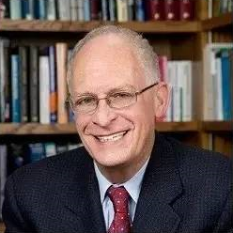
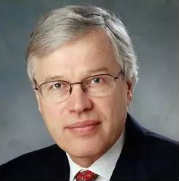
从2016年NP获奖者看，两种理论框架下的机制设计比较
？
Oliver Hart：不完全契约理论，应该如何做才能减轻甚至抵消契约不完全所带来的负面影响? ——例如：Tenured and Tenure track
Bengt Holmström：完全契约理论，如何才能订立一个尽量完美的契约？——例如：CAUC-Model
8

Slide 9
质保的关键是建立有效人事分配机制！——校、院、教师个人激励相容！
目标牵引，问题导向！
完善校院两级治理机制（横向）、管理体制（纵向）
教学单位：“KPI+TNT”——竞争绩效、满足约束条件下自主分配
KPI：把办学质量共同性关键绩效指标进行客观定量考核
TNT：学科专业等公共平台建设具体化（学院差异）
序贯：对KPI和TNT分别排名，满足M单调性，奖惩罚懒
9

Slide 10
全周期教师职业生涯发展——资源有效配置、信息有效利用
1
教师准入
2
通道选择
3
职称、岗级标准
4
绩效计划
5
聘期考核
考核结果应用
6
引入发展性评价
（教师资质建设）
标准、程序、
资质能力、预聘
A、B、C
可测量
（岗位任务书）
刚性标准
兑现奖惩
新一轮上岗
突出成果奖励
多维课堂质量评价与信息反馈
团队
降岗
积累成果资质、个人自主选择
10

Slide 11
制度是组织博弈规则的总和——有效的制度（机制）不仅植根于特定的环境中，而且必须与时俱进，不断变革、完善！
人既有本能，又讲策略——路径依赖、自我强化，正反馈机制。
人非常理性却又十分非理性——中庸之道永远难以为继。
制度不可能完善到无懈可击——标准只有与认真遵守的人相配合才有价值。
自律是最低成本的管理——他律和自律结合，才能形成正向、积极的氛围。
物质激励的边界效用是递减的——精神才是激发人性积极进取的最重要力量。
非正式制度强烈地影响正式制度——一个单位内部的文化氛围非常重要。
11

Slide 12
Thanks for listening!
Q/A ?
12

